Slide 1
ضرورة الفلسفة

Slide 2
تعد النصوص الفلسفيّة محوراً أساسياً في الدراسات الفلسفيّة، حيث تعد وسيلة مهمة للولوج إلى مذهب الفيلسوف للتعرف إلى طريقة تفكيره التي بنى وفقها مذهبة الفلسفي المتكامل، ولقراءة النصوص فوائد كثيرة؛ حيث تبدّد شعور الطّالب بعجزه عن فهم الكتابات الفلسفيّة، وتدفعه للتعمق في الأفكار الارتقاء بتفكيره لمرحلة فهم وتحليل ونقد المذاهب الفلسفيّة بطريقة منهجية؛ تساعده على البحث الدقيق ومعرفة طبيعة المادّة الموجودة أمامه.

Slide 3
قراءة النص أمام الطّلاب ثم الطلب منهم قراءة النص قراءة صامتة تحديد الإشكالية الأساسيّة في النص أو الغرض الذي يتحدث عنه النص توضيح أهم الأفكار الرّئيسيّة في النص وضع عنوان آخر للنص تحديد المصطلحات الجديدة الواردة في النص وشرح معناها تبيان أسلوب الكاتب أو الطّريقة التي دافع بها عن أفكاره (طريقة العرض، برهان، تحليل) فكرة عن حياة الفيلسوف صاحب النص

Slide 4
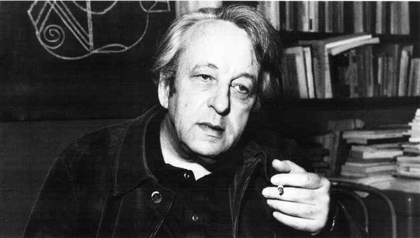
من كتابه الفلسفة لغير الفلاسفة لويس ألتوسير
يتوجه هذا النص إلى جميع القراء الذين يصنفون أنفسهم عن خطأ أو عن صواب في عداد (الذين ليسوا بفلاسفة) والذين مع ذلك يبغون أخذ فكرة عما تكون الفلسفة. فماذا يقول هؤلاء؟!
العامل الفلاح....: «فيما يتعلق بنا نحن لا نفقه شيئاً في الفلسفة، هي شيء لا يعنينا، إنها شأن مثقفين ذوي اختصاص، شيء في غاية الصعوبة، ولم يكلمنا عنها أحد على الإطلاق، تركنا المدرسة قبل أن ندرسها».

Slide 5
الموظف، الطبيب، المهندس.. : «بلى أنهينا صف الفلسفة لكن كان ذلك في غاية التجريد، كان الأستاذ متمكناً من مادته، لكنه كان مغرقاً في الغموض. لم نحفظ منه شيئاً، وإلى ذلك ما جدوى الفلسفة أصلاً».
وإذا ما سألتهم جميعاً: إذاً بما أنكم لا تعتبرون أنفسكم فلاسفة! مَن مِن الناس في رأيكم يستحقون التسمية بفيلسوف. سيجيبون وبالإجماع، أساتذة الفلسفة طبعاً...

Slide 6
هذا الواقع يطرح بطبيعة الأمر سؤالين: الأول هل من باب المصادفة حقاً أن تتعلق الفلسفة إلى هذا الحد بتدريسها، أو بالذين يدرسونها؟ ينبغي ترجيح الجواب النفي، إذ لا بد من الإقرار بأن اقتران الفلسفة بالتدريس هذا لا يبدأ مع مرورنا بصفوف الفلسفة، أفلاطون كان يدرس الفلسفة، وأرسطو كان يدرسها أيضاً...

Slide 7
الثاني - لنمضي قدماً، لما كانت الفلسفة في الظاهر ليست ذات جدوى تذكر في الحياة العملية، بات من الجائز التساؤل: ما جدوى الفلسفة. إنكم ترون كيف تجري الأمور مع الفلسفة، يكفي التفكير حول أبسط مظاهرها كي تبرز أمامنا دون أن تترك لنا فرصة لالتقاط أنفاسنا أسئلة غير منتظرة وغير متوقعة وهذه الأسئلة مصاغة على نحو يستوجب أن نطرحها لكن دون أن يكون لدينا وسائل الإجابة عنها، أن نقوم بالتفاتة طويلة جداً وهذه الالتفاتة ليست سوى الفلسفة إياها....

Slide 8
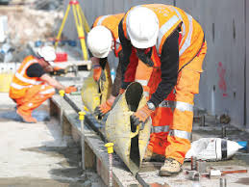
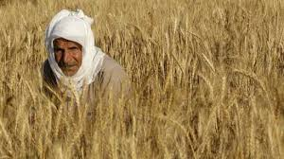
أساتذة الفلسفة لهم مشاغلهم الحياتية اليومية كباقي البشر، قد يكونون محبين للموسيقا والرياضة، ليس هذا ما يجعل منهم فلاسفة، ما يجعل منهم فلاسفة أنهم يعيشون في عالم على حدة، في عالم مغلق، متشكل من المؤلفات البارزة في تاريخ الفلسفة، إنهم يعيشون مع أفلاطون، مع ديكارت مع كانط، مع هيجل، مع هوسرل، مع هيدغر... ماذا يعملون؟ إنهم يقرؤون يعيدون القراءة في أعمال كبار المؤلفين ولا يكفون عن قراءتها، أمر مثير للدهشة مع ذلك إعادة القراءة المستدامة.

Slide 9
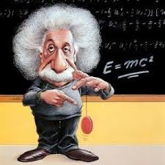
لن يحدث أبداً أن ينكب أستاذ رياضيات أو فيزياء على إعادة قراءة مستدامة لبحث في الرياضيات أو الفيزياء... هؤلاء الأساتذة يقدمون المعلومات يشرحونها أو يبرهنونها ونقطة على السطر، لا عودة إليها. إن كل الفلسفات تقريباً معاصرة بالنسبة إلى الفيلسوف إنها تتجاوب بعضها مع بعض كما رجع الصدى لأنها في الواقع لا تجيب إلا على الأسئلة نفسها التي تشكل عماد الفلسفة، من هنا الأطروحة الشهيرة «الفلسفة أبدية». وأن الفلسفة لا تاريخ لها.

Slide 10
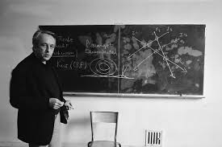
فبالنسبة إلى أستاذ الفلسفة، ليست الفلسفة مادة تدريس، ما الذي يعمله أستاذ الفلسفة إذاً؟ إنه يعلم تلامذته أن يفكروا . بقيامه أمامهم بتأويل كبريات النصوص أو كبار المؤلفين في الفلسفة، وبمساعدتهم على التفكير بدورهم اقتداء به، وبكلمتة، بإلهامهم حب التفكير.

Slide 11
المناقشة
أحدد المصطلحات الجديدة في النص.
ألخص أهم الأفكار الأساسية في النص.
أستنتج الإشكالية الأساسية في النص.
أركب مقطعاً فكرياً أبين فيه أهمية تدريس الفلسفة وضرورتها.
أدافع عن الأطروحة القائلة (الفلسفة أبدية).

Slide 12
1- صاحب النص
لويس التوسير 1918 فيلسوف وسياسي وأستاذ جامعي فرنسي
فيلسوف ماركسي ولد في الجزائر

Slide 13
2- موضوع النص
التعرف على الفلسفة لغير المشتغلين بها
يوضح بأن الإنسان مرتبط بالفلسفة بالرغم من اعتقاده بعدم وجود صلة بينهما أو فائدة من تناولها

Slide 14
5- المصطلحات الجديدة بالنص
1- يبغون : يريدون
2- نفقه : نعرف
3- مغرقاً مستغرقاً ومنهمكاً بالبحث
4- جدوى : فائدة
5- يكفون : يمتنعون
6- مستدامة : مستمرة متطورة

Slide 15
3- أهم الأفكار بالنص
1- إن العامل والفلاح لم يطلعوا في المدرسة على الفلسفة لأنهم تركوا المدرسة قبل أن يدرسوها
2- باقي المتعلمين تعلموا ولم يتعمقوا بها ويفهموها إما بسبب لغتها المجردة أو بسبب معلميها
3- هل التفلسف عملية تتعلق بتدريسها

Slide 16
4- البحث في جدوى الفلسفة يقود إلى التفلسف نفسه
5- أينما ننظر حولنا نجد التفكير الفلسفي
6- مدرسين الفلسفة يختلفون عن كل المدرسين بأنهم يعيشون مع النظريات والأفكار الفلسفية ويعيدون قرأتها ويشكلون وجهة نظر نحوها
7- باقي المدرسين يستخدمون النظريات دون تبني موقف منها وتنفصل علاقتهم بها بمجرد انتهاء البرهان

Slide 17
8- أدافع عن فكرة أهمية الفلسفة في حياتنا
9- الفلسفة ليست مادة تدريس فقط أنها تعلم التفلسف والتفكير والتأمل والنقد وتعلم الحياة
10- أنها السعي نحو الهام الطلاب بحب التفكير والتأمل والبحث
11- أنها تلامس الإنسان في كل مفاصل حياته
12- الفلسفة فن المعرفة والسعي الدائب نحو المعرفة
13- الفلسفة أبدية لا تنتهي

Slide 18
عنوان جديد للنص : الفلسفة والحياة
الفلسفة والإنسان
أبدية الفلسفة

Slide 19
أركب مقطعاً فكرياً أبين فيه أهمية تدريس الفلسفة وضرورتها.
الفلسفة فعل فكري يلازم جميع قضايا وجوانب الحياة الفردية والاجتماعية والإنسانية، فعل منهجه التأمل، تجتمع فيه الدراسة الشاملة والتحليل المنطقي العميق والنقد الدقيق، ومن جوانب اهتمام الفلسفة التربية. وإذا كان "الإنسان لا يمكن أن يصير إنساناً حقّـاً إلاّ بالتربية، إنّه ما تصنع منه التربية" على حدّ قول "إيمانويل كانط" ولا يمكن أن يحيا إنسانيته في أقصى مداها إلاّ بممارسة التفلسف، فإنّ أهمية التربية من أهمية الفلسفة وأهمية الفلسفة من أهمية التربية. الفلسفة بصفة عامة تساهم في بناء الإنسان عقلياً ونفسياً واجتماعياً وخلقياً ودينياً، وتساهم في بناء المجتمع وفي تطويره وازدهاره، وتساهم في أنسنه الإنسان ليحيا الإنسانية في أبعــد مداها في ذاتـه وفي محيطـه باستمرار.

Slide 20
أدافع عن الأطروحة القائلة )الفلسفة أبدية(
إن إنسان العصر الحديث ربما كان أحوج اليوم إلى الفلسفة منه إلى أي شيء أخر: فقد أصبحت حياته الروحية مضطربة، بسبب انهماكه في مشاغل العيش وهموم المادة، والتفلسف جهد إرادي يرمي إلى تعمق الذات، عن طريق الارتداد إلى تلك الأغوار السحيقة التي يشعر المرء بنفسه فيها. وبهذا المعنى قد يصح أن نقول إن التفلسف يعلمنا كيف نحيا.

Slide 21
المدرس ماهر صالح

